Slide 1


Slide 2

Programmeerimine II IAG0582
(keele C kasutamine algoritmide realiseerimisel)
III moodul
Vladimir Viies viis@ati.ttu.ee, Margit Aarna margit@pld.ttu.ee,
Viivi Jokk viivi.jokk@ttu.ee , Heimar Veske heimar@cc.ttu.ee
Tallinna Tehnikaülikool
2012

Slide 3
Õppeaine eesmärgid
Loogilise ja loomingulise mõtlemise arendamine originaalsete ülesannete lahendamise kaudu
Õpetada andmete töötlemisel kasutama faile ja kirjeid (sh andmebaase) ning tekkivate erisituatsioonide töötlemist
Õpetada algoritmide realiseerimist erinevates keskkondades, kasutades ka dünaamilist mälujaotamist
Selgitada objektorienteeritud programmeerimise (OOP) aluseid

Slide 4
OOP põhimõisted
OOP keeled 1

Slide 5
Alan Kay on formuleerinud OOP 5 tähtsaimat printsiipi 1
Everything is an object. Iga objekt on omapärane muutuja – objekt (nagu iga muutuja) hoiab endas andmeid, mis määravad objekti oleku. Iga objektiga on aga lahutamatult seotud ka mingid funktsioonid (meetodid), mille kaudu saab objekti olekut (objekti käitumist!) muuta. Programmis võib objektiks kuulutada praktiliselt suvalise mõiste.
Programm on objektide kogum, mis saadavad üksteisele sõnumeid. Kui üks objekt soovib saata mõnele teisele objektile sõnumi (näit. päringu tema oleku kohta), siis see objekt pöördub teise objekti vastava meetodi (funktsiooni) poole.
Igal objektil on oma isklik mälu, mis on reeglina suletud teistele objektidele. Seetõttu jääb objekti ehitus varjatuks (hidden implementation), sest objektiga saab reeglina suhelda ainult tema meetodite (objekti liidese, interface) kaudu.
Iga objekt on konkreetset tüüpi. Ehk teisiti – iga konkreetne objekt on mingi objektitüübi (klassi) ilming (instance).

Slide 6
Alan Kay on formuleerinud OOP 5 tähtsaimat printsiipi 2
Klassi kasutaja tahab teada vastuseid küsimustele:
mis teenuseid seda tüüpi objektid pakuvad?
milliseid sõnumeid saab seda tüüpi objektile saata?
Kõik sama tüüpi objektid on ühesuguse ehitusega. Seetõttu kõik antud tüüpi objektid oskavad vastu võtta ühesuguseid sõnumeid.
Üldisematest objektitüüpidest on võimalik tuletada (derive) alamtüüpe. Näiteks kui on loodud klass Kujund, siis on võimalik sellest objektitüübist tuletada objektitüüp Ring, mis pärib (inherite) kõik klassi Kujund omadused (andmed ja meetodid). Seetõttu oskab iga Ring-tüüpi objekt vastu võtta ka kõiki selliseid sõnumeid, mida oskavad käsitleda Kujund-tüüpi objektid.
Seega – kirjutades üks kord valmis klassi Kujund programmikoodi (meetodid), kandub see programmilõik automaatselt üle kõikide klassist Kujund tuletatud klasside programmikoodi!

Slide 7
Alan Kay on formuleerinud OOP 5 tähtsaimat printsiipi 3
Meetodid:
Pindala,ümbermõõt,
Raskuskese jne
kujund
hulknurk
ellips
ring
kolmnurk
Alamklass pärib ülemklassi kõik omadused(andmed,meetodid jne.).

Slide 8
Alan Kay on formuleerinud OOP 5 tähtsaimat printsiipi 4
transpordivahend
lennuvahend
auto
lennuk
lennukauto
liides
Liideste abil pärib klass mittesugulasklasside omadusi.

Slide 9
LIFO dünaamilisel massiivil C++ stiilis klassina 1
#include <stdlib.h>
#include <stdio.h>
#include <string.h>
#include <time.h>
const int TRUE=1, FALSE=0;
class LiFo // klassi (uue andmetüübi) definitsioon
{
int maxHigh; // maksimaalne elementide arv
int count; // tegelik elementide arv
int * mass; // viit massiivi algusele
char * name; // viit magasini nimetusele
public:
void init( int , char * ); // klassi meetodite prototüübid
int push( int value );
int pop( int & value );
void view();
}

Slide 10
LIFO dünaamilisel massiivil C++ stiilis klassina 2
void LiFo::init( int max, char * title ) // algseisu viimine
{
mass = new int[max]; // reserveerime mälu massiivile
// if( !mass ) pole mälu!
maxHigh = max; // maksimaalne elementide arv
count = 0; // stack on tühi
int length = strlen(title);
name = new char[length+1]; // reserveerime mälu
strcpy( name, title );
}
int LiFo::pop( int & value )
{
if( !count ) return FALSE; // underflow - stack on tühi
value = mass[--count]; // vastasel juhul: võtame elemendi tipust
return TRUE;
}

Slide 11
LIFO dünaamilisel massiivil C++ stiilis klassina 3
void LiFo::view()
{
printf("\"%s\" sisaldab %d elementi: ",name,count);
int * p = mass;
for( int k=0; k<count; k++ ) // tsükkel üle elementide
printf( "%d ", *p++ ); // array[k]
printf("\n");
}
int LiFo::push( int value )
{
if( count < maxHigh ) // kui on veel ruumi...
{
mass[count++] = value; // lisame uue elemendi
return TRUE;
}
else
return FALSE; // overflow
}

Slide 12
LIFO dünaamilisel massiivil C++ stiilis klassina 4
int main()
{
int element;
srand( time(NULL) ); // initialize random number generator
LiFo teine; LiFo magasin;
magasin.init( 21, "Minu stack " );
for( int j=0; j<8; j++ )
{
magasin.push( rand()%100 ); // juhukas 0..99
}
magasin.view();
teine.init( 21, "Teine stack" );
while( magasin.pop( element ) ) // kuni magasin ei ole tühi...
teine.push( element );
teine.view();
getchar();
return 0;
}

Slide 13
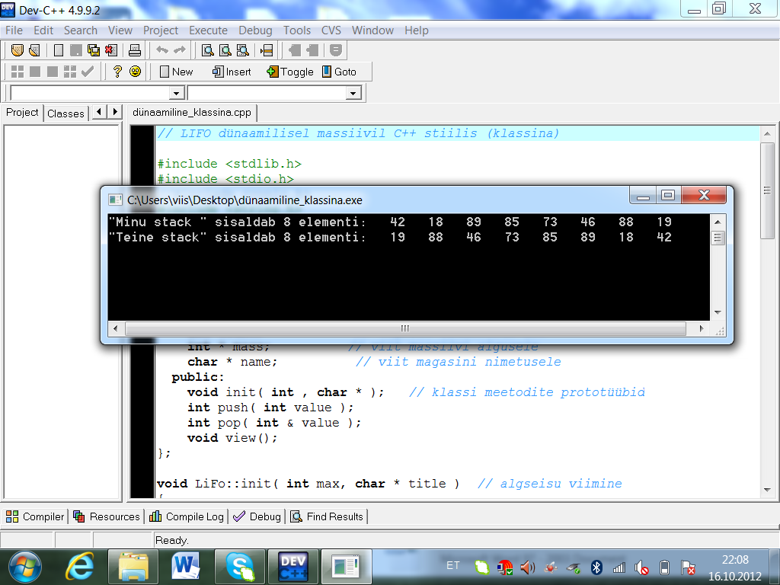
LIFO dünaamilisel massiivil C++ stiilis klassina 5

Slide 14
C & mikroprotsessorid
OOP keeled 3

Slide 15
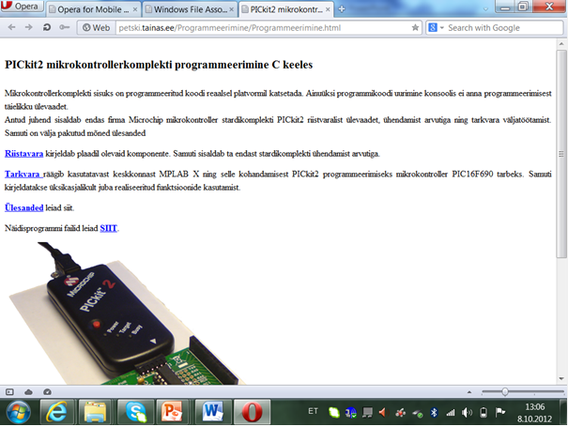
Mikrokontrolleri programmeerimine 1

Slide 16
/*F*****************************************************************************
* PURPOSE : Output a bit_sequence to 7-segments indicator
*
* RETURN : void
*
* NOTES : The value in unsigned long int is shifted out right bit by bit.
* The last bit is stored in bit bit_out and written directly to the
* port (SER). The function is meant for advanced users. Under normal
* circuimstances use char_out() instead.
*
* EXAMPLE : segm.bit_sequence = 0xA1B0AF; //Sets the segments values to 1, 2, 3
* segm_out(); //Outputs the values
*
*F*/ void segm_out(void){
RCLK = 0;
SCLK = 0; for(i=0;i<24;i++){
SCLK = 0; bit_out = segm.bit_sequence; segm.bit_sequence = segm.bit_sequence >> 1;
SER = bit_out;
SCLK = 1;
}
RCLK = 1;
RCLK = 0;
}
Mikrokontrolleri programmeerimine 2

Slide 17
AB liidesed
OOP keeled 4

Slide 18
Andmete pärimine ABst

Slide 19
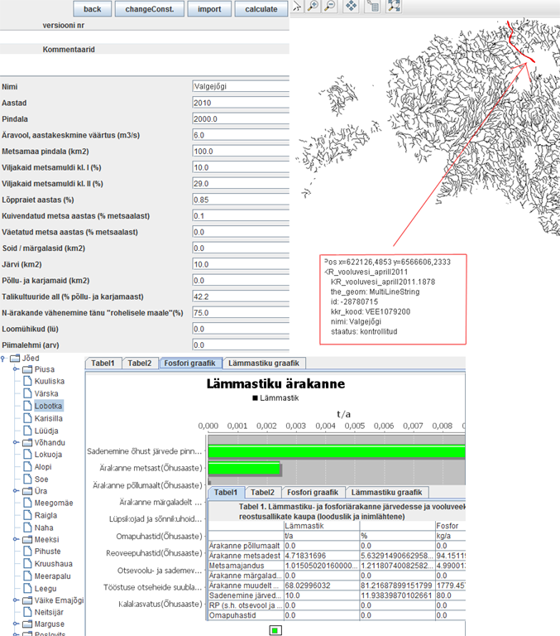
OOP kasutamine AB liidese loomisel 1

Slide 20
OOP kasutamine AB liidese loomisel 2
/* Kodut88 nr. 3 aines "Programmeerimine II", TTY, 2012 *
#include <stdlib.h> // exit() jaoks
#include <mysql.h> // mysql funktsioonide jaoks
#include <stdio.h>
int main(void) {
FILE *fp;
MYSQL *conn;
MYSQL_RES *res;
MYSQL_ROW row;
char *server = "90.191.132.37"; // Serveri aadress
char *user = "ewis"; // AB kasutajanimi
char *password = "A11ik45"; // AB kasutaja parool
char *database = "ewis"; // AB nimi
char *filename = "111885.txt"; // Päringu tulemuste salvestamiseks
conn = mysql_init(NULL); // MySQL initseerimine
int num_fields; int i;
/* Andmebaasiga ühendamine */
if (!mysql_real_connect(conn, server,
user, password, database, 0, NULL, 0)) {
// .. ei õnnestunud yhendada andmebaasiga
fprintf(stderr, "%s\n", mysql_error(conn));
exit(1);
}

Slide 21
OOP kasutamine AB liidese loomisel 3
else printf("Yhendatud andmebaasi serveriga %s..\n\n",server);
/* Avame faili kirjutamiseks */
fp=fopen(filename,"w");
if (fp==NULL) {
fprintf(stderr,"Faili avamine eba6nnestus\n");
exit(1);
}
/* Teeme päringu AB-st ja salvestame tulemused faili */
if (mysql_query(conn, "SELECT * FROM joe_andmed INNER JOIN seire_jogi_hydrol_jaamad USING (id_jogi) WHERE id_AVK='EE2SU5' GROUP BY pikkus_km ASC")) {
fprintf(stderr, "%s\n", mysql_error(conn));
exit(1);
}
res = mysql_store_result(conn); // P2ringu tulemus viitmuutujale res
num_fields = mysql_num_fields(res); // Veergude arvu leidmine

Slide 22
OOP kasutamine AB liidese loomisel 4
printf("Andmebaasi p2ringu tulemuste lyhiylevaade: \n\n");
printf(" J6gi Pikkus Hydroloogiajaam\n");
while ((row = mysql_fetch_row(res)))
{ for(i = 0; i < num_fields; i++)
{ switch (i) {
case 6: printf("%16s ",row[i]); // J6e nime v2ljastamine ekraanile
break;
case 11: printf("%10s ",row[i]); // J6e pikkuse v2ljastamine ekraanile
break;
case 26: printf("%16s ",row[i]);// Hydroloogiajaama nime v2ljastamine
break;
}
fprintf(fp,"%s ", row[i] ? row[i] : "NULL");
}
printf("\n"); fprintf(fp,"\n"); // Reavahetus p2rast kirje l6ppu
}
/* Vabastame mälu ja sulgeme ühenduse AB-ga */
mysql_free_result(res);
mysql_close(conn);
/* Faili sulgemine */
fclose(fp);
printf("P2ringu tulemused v2ljastatud faili %s\n",filename);
return 0;
}

Slide 23
Erisused
OOP keeled 5

Slide 24


Erisused ja nende analüüs 1
class SuurusViga : public runtime_error { //tavavea alamklass
public: SuurusViga(const string& teade = "") : runtime_error(teade) {}};
int loeArv(){
int kogus;
cout << "Palun arv: ";
cin >> kogus;
if(kogus>=10)throw SuurusViga("Liiga suur");
return (kogus);
}
int main() {
try {
int a=loeArv();
cout << a << endl; }
catch (SuurusViga& v) {
cout << v.what() << endl;
}system("pause");
return(0);}

Slide 25
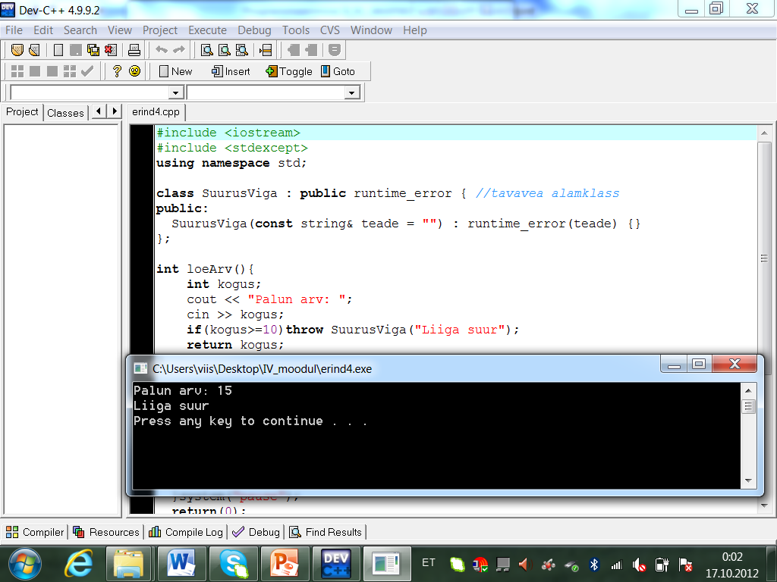
Erisused ja nende analüüs 2

Slide 26

Täname, et läbisid mooduli IV!
Jätka aine omandamist ja lahenda kodutööd !
Tutvu ainetega Infotehnoloogia teaduskonna õppematerjalide kodulehel www.tud.ttu.ee

